Slide 1
第九章 网络与分布式操作系统
计算机网络
通信与协议
网络服务
计算模型
分布协同: 事件排序; 互斥; 死锁
进程同步与进程通讯
分布式资源管理
分布式文件系统

Slide 2
第九章 网络与分布式操作系统
资源共享
  远程共享和打印文件
  在分布式据库中处理信息
  使用远程指定硬件设备
计算加速
  for one task, multiple processes of threads
  scattered on multiple nodes
负载平衡: 多任务, 进程迁移;
提高可靠性
detect and recover from site failure, function transfer, reintegrate failed site.
通讯: 消息传递。

Slide 3
9.1 计算机网络
网络的概念
网络的组成
网络的分类
网络的拓扑

Slide 4
9.1.1 网络的概念
计算机网络
利用通讯设备和通讯线路
将地理上分散
而且具有相对独立功能的
多个计算机系统
按照某种原则相互连接在一起
构成的计算机体系。

Slide 5
9.1.2 网络的组成
组成
  站点计算机 : 计算机、终端及其附属外设;
  通讯处理机 : 计算机间的通讯 ;
  通讯用线路 : 高速、低速; 有线、无线。
站点H:
数据库服务
E-mail服务;
FTP服务;
资源共享;
远程登录。
Network
CP+线路
服务器
资源
H(site A)
H(site B)
客 户
计算机网络系统示图
H(site C)

Slide 6
总体结构
结点2
结点1
磁盘
磁盘
处理机
内存
处理机
内存
磁盘
磁盘
网络
结点3
结点N
磁盘
磁盘
处理机
内存
处理机
内存
磁盘
…
磁盘
无公共内存,无全局时钟

Slide 7
结点类型
9.1.2 网络的组成(Cont.)
主机 (IBM3090等)
  应用实例: 航班预定, 银行系统;
  大容量附属磁盘。
工作站 (Sun, Apollo, Microvax, RISC6000等)
  应用实例:
  计算机辅助设计; 办公信息系统; 私人数据库。
  0, 1, 2个中等容量磁盘
个人计算机
  应用实例:办公信息系统; 小型私人数据库
  0个或者1个小型磁盘

Slide 8
9.1.3 网络分类
按覆盖地理范围: 局域网、广域网;
按入网机器型号: 同构网络、异构网络。
局域网 (LAN) : 通常覆盖较小的地理区域。
  总线型, 环形, 或者星形网络.
  速度 ≈ 100 兆/秒, 或者更高.
  传输速度快, 成本低。
  结点:
    通常的工作站 和/或 个人电脑
    少量 (通常一到两个) 小型机.
  局域网是构造(松散耦合)分布式操作系统的基础

Slide 9
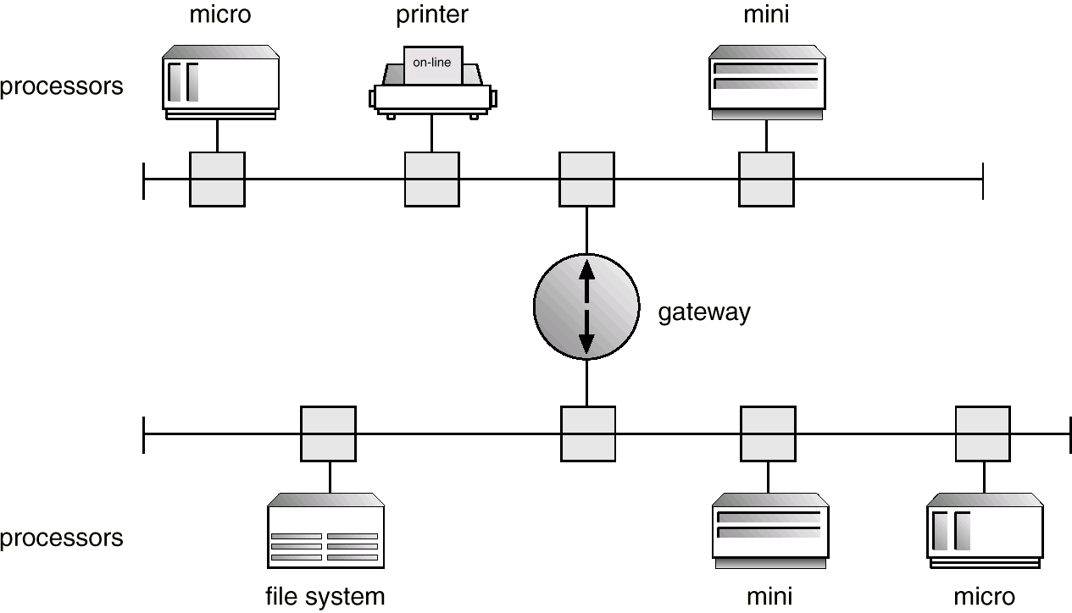
9.1.3 网络分类(Cont.)
典型局域网描述:

Slide 10
9.1.3 网络分类(Cont.)
广域网络 (WAN) : 连接地理区域分散的结点.
  通讯手段:
  租赁电话公司线路, 微波电路, 卫星线路.
  速度较慢 ≈ 100 千比特/秒.
  可靠性较低.
  目的: 通讯; 网络服务。

Slide 11
9.1.3 网络分类(Cont.)
同构网络
  站点由相同类型(系列)计算机构成,
  分布计算机系统.
异构网络
  站点计算机类型不同,
  网络操作系统.

Slide 12
两类网络操作系统
9.1.3 网络分类(Cont.)
网络操作系统
  远程登陆: telnet cs.utexas.edu
  远程文件传输: ftp cs.utexas.edu
分布式操作系统
  数据迁移
  计算迁移
  作业迁移 (负载平衡)
  进程迁移

Slide 13
9.1.4 网络的拓扑
拓扑结构: 网络系统中的各个站点在物理上
采用的不同联结方式。
评估和比较标准：
  基本成本: 系统中各站点联结起来所花费的代价;
  通讯成本: 一个信息由站点A传送到站点B
  距离的长短;
  可靠性: 如果一个通讯链或一个站点失效,
  对其余站点之间通讯的影响程度。

Slide 14
9.1.4 网络的拓扑(Cont.)
1.全连通结构
2.部分连通结构
B
B
C
A
C
A
E
D
E
D
基本成本高
通讯速度快
可靠性高
基本成本: 中
通讯速度: 与连接情况有关
可靠性: 中

Slide 15
9.1.4 网络的拓扑(Cont.)
3. 树形结构
4. 星型结构
A
B
A
B
E
F
C
D
C
D
F
E
基本成本较低
通讯经过父结点(祖先结点)
可靠性一般
(非叶结点失效分割网络)
基本成本低
中心结点是通讯瓶颈
可靠性低:
中心结点失效网络瘫痪

Slide 16
9.1.4 网络的拓扑(Cont.)
5. 环形结构： (a)单向 . (b)双向
(a)
(b)
基本成本低
通讯速度中(最多n-1步)
可靠性一般
(任一结点失效网络失效)
基本成本较低
通讯速度较快(最多n/2步)
可靠性: 中

Slide 17
6. 总线型结构 : (a)直总线 . (b)环总线
9.1.4 网络的拓扑(Cont.)
…
(a)
(b)
基本成本: 与结点数成线性关系
通讯成本: 小(除非总线成为瓶颈)
站点失效不影响系统, 但总线故障网络失效

Slide 18
9.2 通讯与协议
ISO的OSI参考模型
应用层
7
应用层协议
7
应用层
表示层
6
表示层协议
6
表示层
会话层
5
会话层协议
5
会话层
传输层
4
传输层协议
4
传输层
网络层
3
网络层协议
3
网络层协议
3
网络层协议
3
网络层
链路层
2
链路层协议
2
链路层协议
2
链路层协议
2
链路层
物理层
1
物理层协议
1
物理层协议
1
物理层协议
1
物理层
传输介质
通信子网(局域网不需要)
主机A
通信处理机A
通信处理机B
主机B

Slide 19
9.3 网络服务
站点服务:
电子邮件;
FTP服务;
数据库服务;
DNS(Domain Name System)服务;
远程登录。
远程登录: telnet csc.lsu.edu
远程文件传输: ftp remote_host_name

Slide 20
9.4 计算模型
网络环境中软/硬件资源共享的方法:
数据迁移: 结点A需要结点B的文件, 两种数据传送方式
  整个文件都传送;
  将文件的一部分传送。
计算迁移: 结点A需要结点B的文件, 两种数据传送方式
  RPC方式: 执行一个远程过程调用, 调用一个对所需文件进行适当计算的过程, 然后将结果发送给进程。
  消息方式: 发一个消息到站点B, 由B的操作系统创建一个执行所指定任务的代理进程, 然后通过消息系统将结果返回。

Slide 21
9.4 计算模型(Cont.)
计算迁移的两种方法
作业迁移: 要求源站点和目标站点操作系统相同。
  负载平衡
  作业或作业步可以在网络上分布以均衡工作负载。
  计算加速
  作业划分为若干个在不同站点处并行执行的步骤。
  硬件优选
  有些作业只适合于在专用处理机上运行。
  软件优选
  有的作业需要某些站点处的特别软件。

Slide 22
9.4 计算模型(Cont.)
进程迁移: 将正运行于某一站点上的进程迁移到另一站点。
要求: 源站点和目标站点操作系统相同;
机器型号兼容, 保证具有相同的指令系统。
  进程迁移的目的
    动态负载平衡
    减少通讯开销
    利用特定资源
  进程迁移涉及的内容
    进程地址空间
    进程控制结构: PCB
    环境信息

Slide 23
9.4 计算模型(Cont.)
线程迁移:
动态维护源站点与目标站点存储空间数据一致性。
站点S
站点D
P2
P1
P1
P4
P2
P3
核心
核心
PCB
TCB
PCB
TCB
(b) 迁移前

Slide 24
9.4 计算模型(Cont.)
站点S
站点D
P2
P1
P1
P4
P3
P3
P2
核心
核心
PCB
TCB
PCB
TCB
(b) 迁移后

